Slide 1
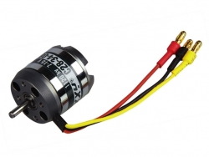
Formalisierte Prozessbeschreibung nach der VDI/VDE 3682-2
Elektrisches Motor bestehend aus einem Stator und einen Rotor.
Quelle: Jochen Zeitler, FAPS
Notes:
Ein Beispiel eines solches Teilmodel ist das formalisiertes Prozessbeschreibung, welches das ProduktProzessRessourcen-Konzept unterstützt. In dieses Beispiel werden die Produkte, Prozesse und Ressourcen zur Herstellung eines Motor dargestellt.
Die Modellierung eines Prozesses mit der Formalisierten Prozessbeschreibung beginnt mit seiner grafischen Beschreibung. Die Systemgrenze (= Bilanzgrenze) ein wichtiges Element der Systembetrachtung und dient zur Identifikation der Wechselwirkungen mit der Systemumgebung mittels Eingangs- und Ausgangszuständen. Innerhalb dieser Grenze ist der Prozess mittels einer Menge von Prozessoperatoren (O), Technischen Ressourcen (T) und der beiden Zustände (Z) Produkt (P) und Energie (E) beschrieben. Zustände und Prozessoperatoren sind untereinander mit gerichteten Flüssen (F) verbunden.
Das Ausgangsprodukt des Produktionsprozesses ist der gezeigte Tischplatte. Produkte sind in der Formalisierten Prozessbeschreibung als rote Kreise dargestellt.
Die einzelnen Prozessschritte zur Herstellung des Motors sind hier dazwischen aufgeführt, als grüne Rechtecke.
Den Prozessschritten sind technische Ressourcen zugeordnet, die den jeweiligen Prozessschritt ausführen und somit die geplante Funktion realisieren können.
****Diese Technischen Ressourcen stellen im vorliegenden Ansatz keine konkrete Geräte dar. Sie dienen der Abbildung der Anforderungen an diese Geräte dar, die im Strukturmodell passend zu diesen Anforderungen gefunden werden müssen***
Da es sich hier um das Funktionsmodell handelt, ist in der Abbildung eine Funktion exemplarisch hervorgehoben, die laut Definition eine Eigenschaftsänderung an einem Produkt, unter Zuhilfenahme einer Technischen Ressource bewirkt.
Im vorliegenden Beispiel bewirkt die Funktion, das einen Rotor zu einen Stator zusammen sein soll. Dies wird durch ein Fertigungssystem realisiert.
Im Laufe des Engineerings werden alle Teilmodelle im Systemmodell entwickelt und zusammengeführt. In den nächsten Folie wird die Entstehung eines solches Model am Beispiel des Engineerings Prozess VDI 2206 dargestellt.

Slide 2
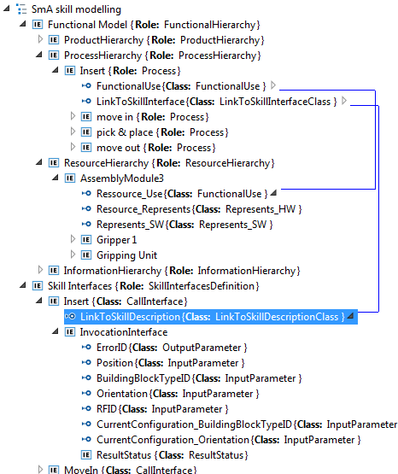
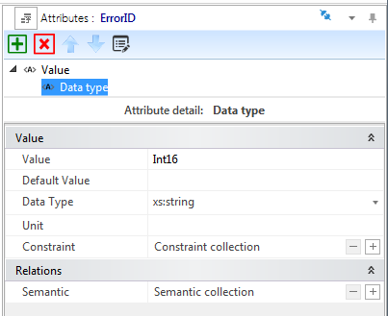
1
Suche Rolle „FunctionalHierarchy“
Suche Rolle „ResourceHierarchy“ → Alle Unterelemente sind potentielle Ressource
Eine Ressource auswählen und RessourceName extrahieren.
Suche nach der Interface „Ressource_Use“ der Classe „FunctionalUse“
Diese Interface kann an mehreren Prozesse der Classe „Process“ verbunden werden. Ein „Process“ entspricht einen „Skill“.
Skill Name extrahieren
Suche nach Interface der Klasse „LinkToSkillInterfaceClass“. Der Link is an eine einzige „Skillbeschreibung“ verbunden.
Suche nach „InvokationInterface“
Alle unter Elemente von „InvokationInterface“ sind entweder „Input- oder OutputParameter“. Nur das Element „ResultStatus“ hat den type „ResultStatus“ und ist Mandatory.
Jeder input-/Outputparameter besitzt das Attribute „Datatype“ → Ein Mapping der Datentype zum OPC UA Datentypen wird vorgegeben.
6
5
7
2
3
4
8
10
9

